Slide 1
Smith Kaart
Oefening 4
Jan Genoe
December 2022

Slide 2
## Opgave
Gebruik je Smith kaart om een antenne van 150 Ohm aan te passen aan een coax van 50 Ohm voor een frequentie van 600 MHz ($\lambda$= 25 cm; $\epsilon_r$=4)? Welke verschillende oplossingen zijn er mogelijk?

Slide 3
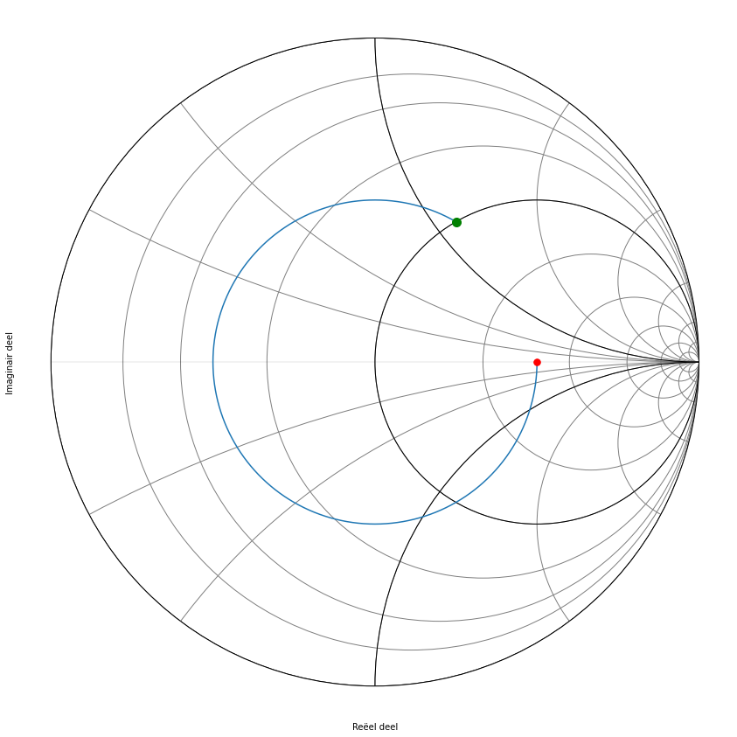
Smith kaart van de eerste oplossing

Slide 4
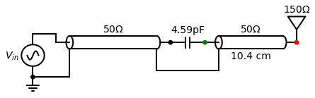
Circuit van de eerste oplossing

Slide 5
### Oplossing 2: Bijplaatsen van een inductantie in serie
We plaatsen $\frac{Z_L}{Z_0}=3$ op de Smith kaart en we zoeken waar we de r=1 cirkel snijden in het onderste deel van de kaart.

Slide 6
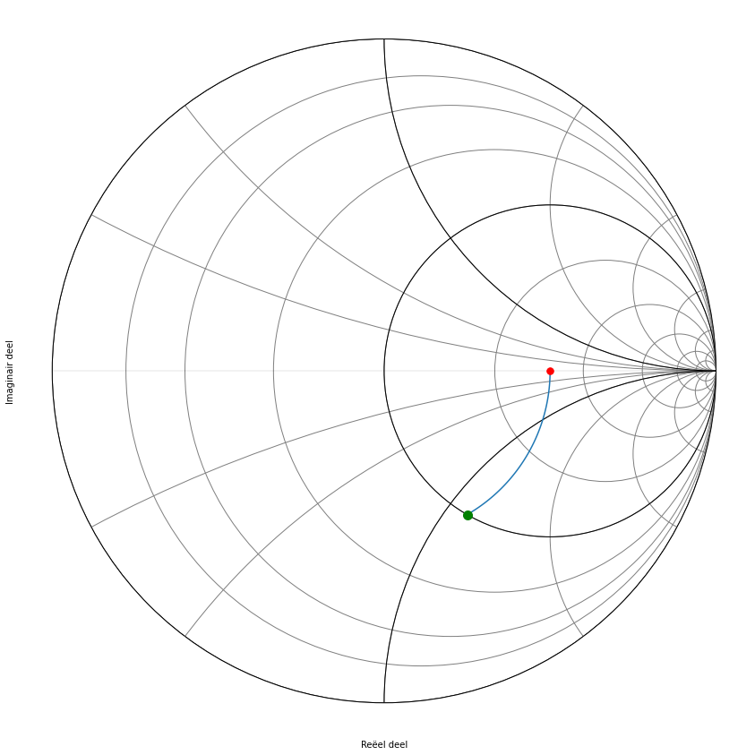
Smith kaart van de tweede oplossing

Slide 7
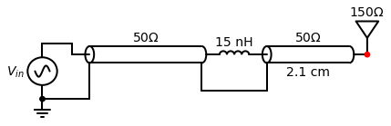
Circuit van de tweede oplossing

Slide 8
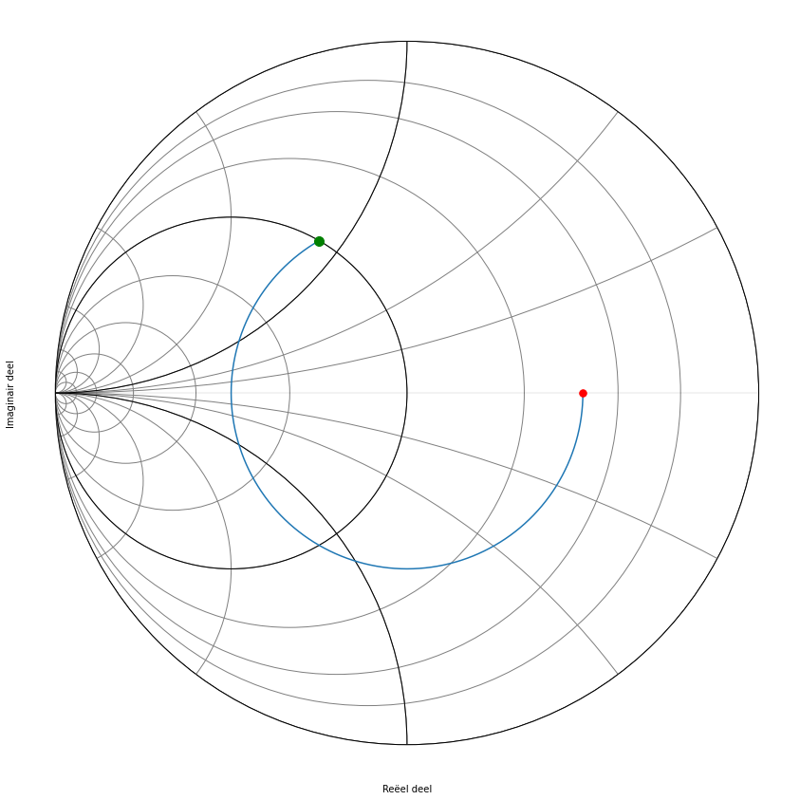
Smith kaart van de derde oplossing

Slide 9
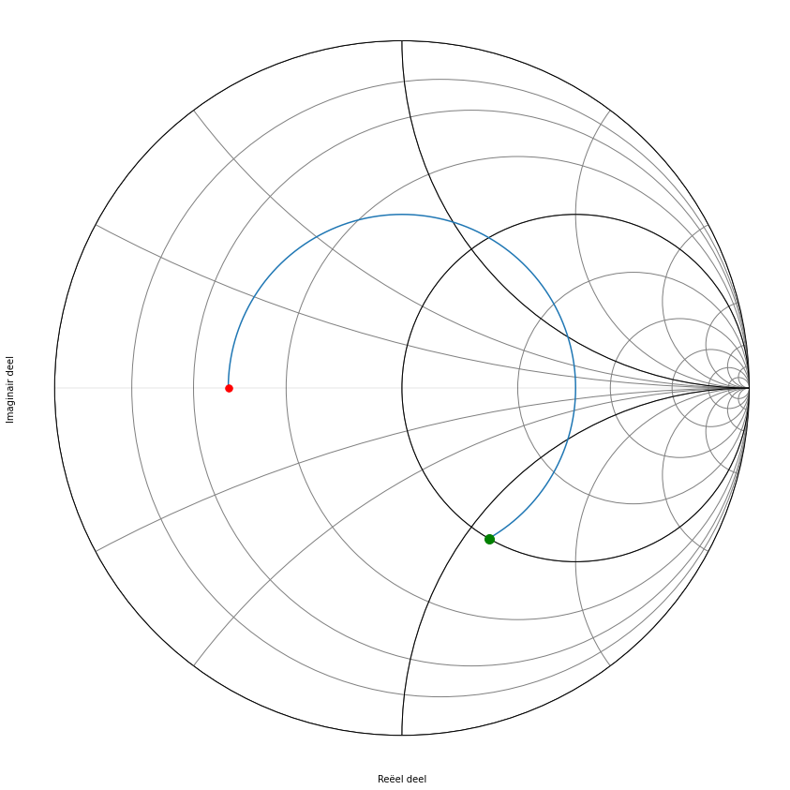
Smith kaart van de derde oplossing als admitantie

Slide 10
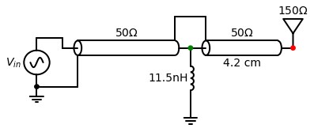
Circuit van de vierde oplossing

Slide 11
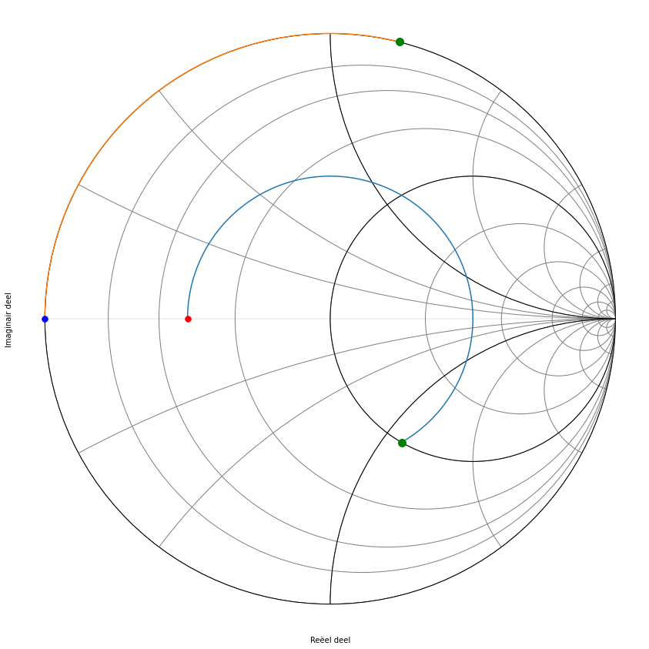
Smith kaart van de vijfde oplossing

Slide 12
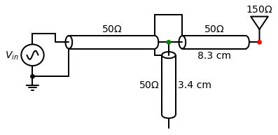
Circuit van de vijfde oplossing

Slide 13
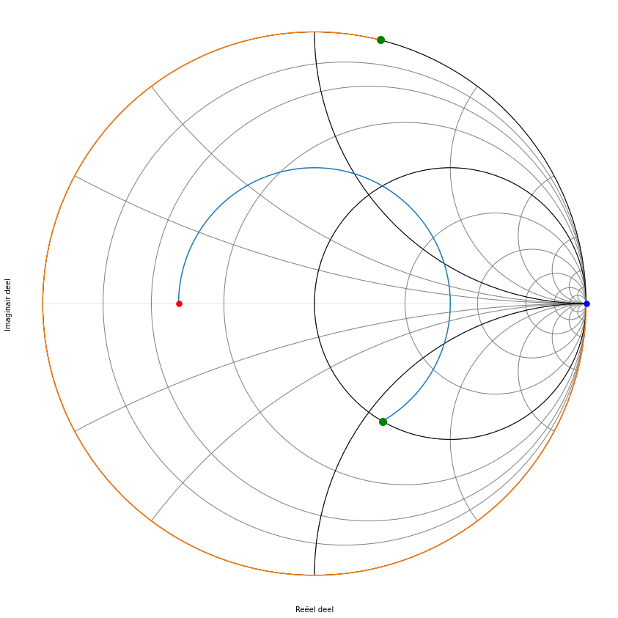
Smith kaart van de zesde oplossing

Slide 14
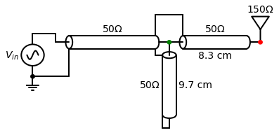
Circuit van de zesde oplossing

Slide 15
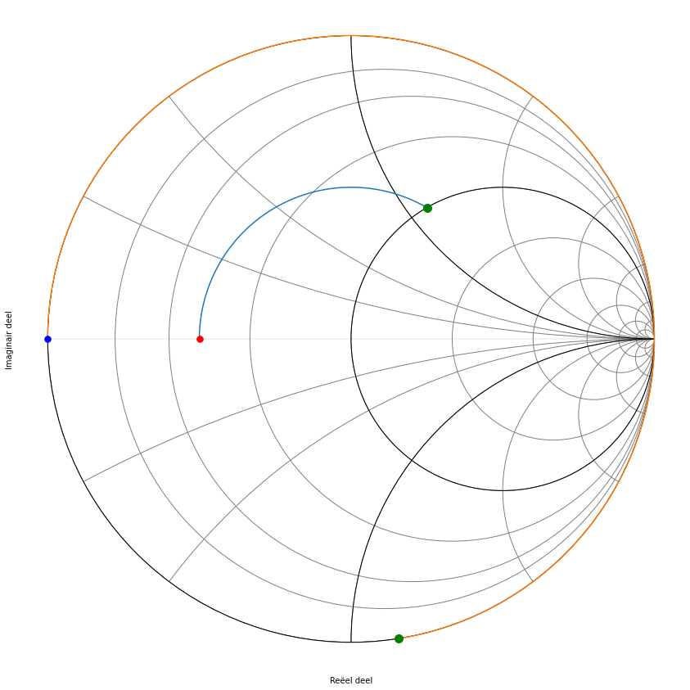
Smith kaart van de zevende oplossing

Slide 16
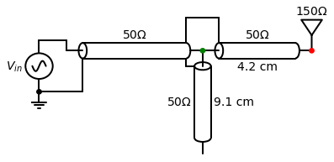
Circuit van de zevende oplossing

Slide 17
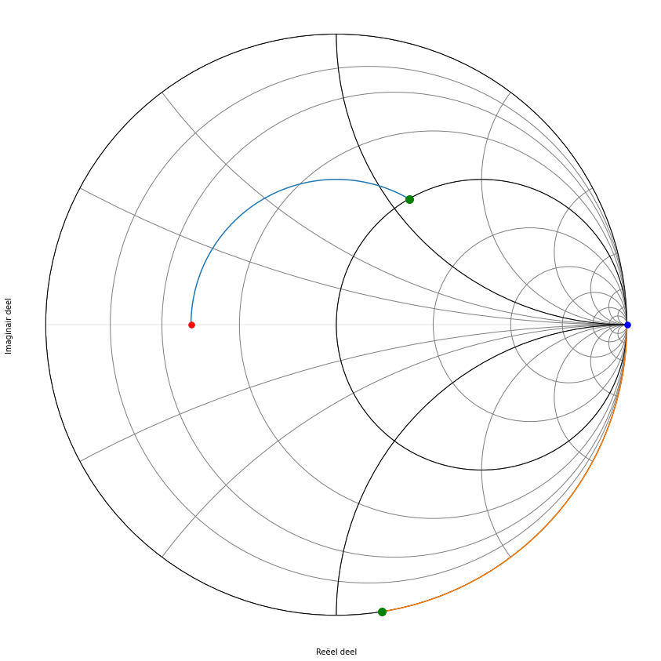
Smith kaart van de achtste oplossing

Slide 18
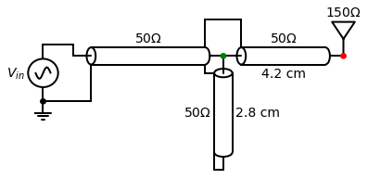
Circuit van de achtste oplossing

